Slide 1

КГБУ СО «КЦСОН «Сухобузимский»
Патриотический кружок
«ПАТРИОТ»
Руководитель кружка:
Рассказова Ольга Александровна

Slide 2

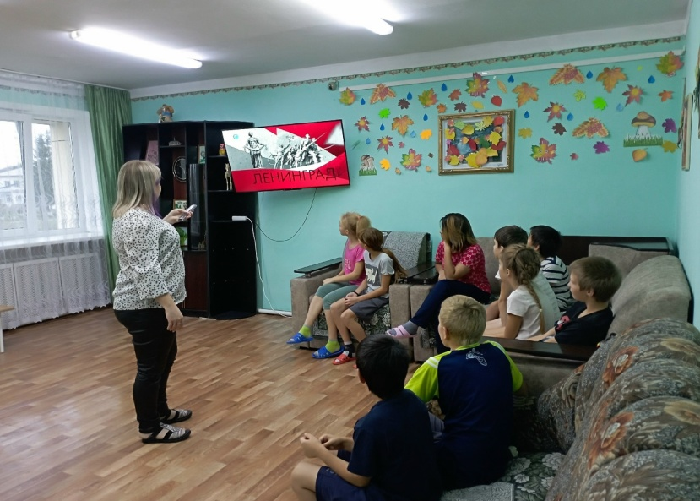
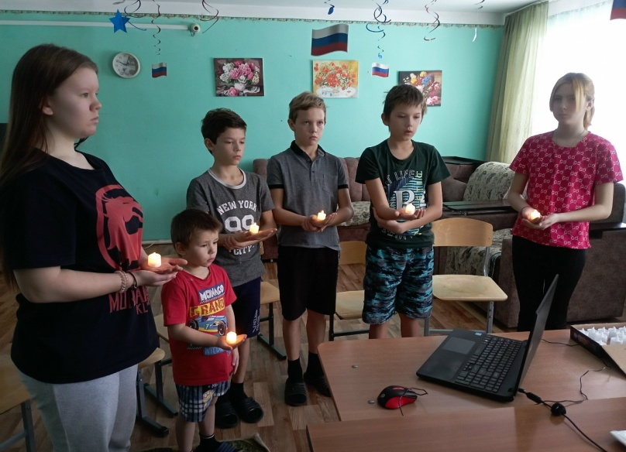
В 2013 году на базе КГБУ СО КЦСОН «Сухобузимский» был создан патриотический кружок «Патриот», основная цель которого создание условий, способствующих формированию социально активной личности, гражданина и патриота, обладающего чувством национальной гордости, любви к Отечеству, своему народу и готового к его защите.

Slide 3
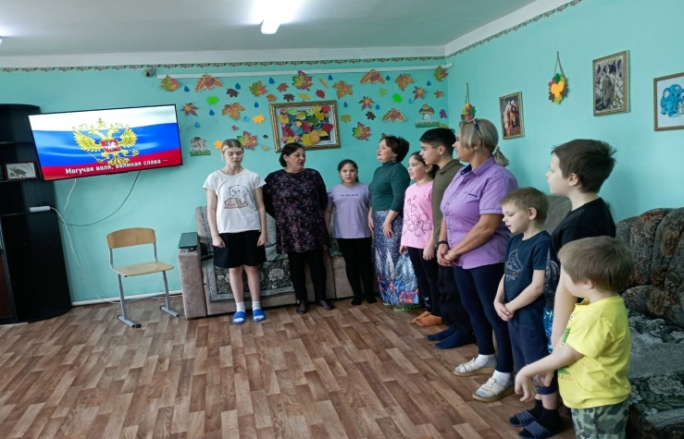
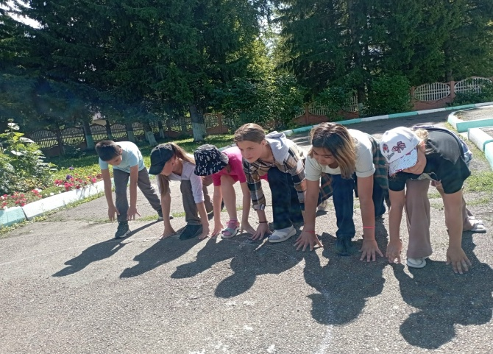
Задачи: 1 - Изучение истории Отечества, значимых исторических событий и личностей. 2 - Формирование знаний о культуре, традициях и обычаях народов России. 3 - Понимание символики государства (герб, флаг, гимн). 4 - Понимание роли гражданина в жизни страны и общества. 5 - Знакомство с правами и обязанностями граждан РФ. 6 - Развитие чувства гордости за свою Родину и её достижения. 7 - Воспитание чувства ответственности за сохранение исторического и культурного наследия. 8- Развитие коммуникативных навыков и умения работать в команде. 9 - Формирование гражданской позиции. 10 - Воспитание патриотизма, любви к Родине и уважения к её истории. 11- Воспитание уважения к старшему поколению, ветеранам и защитникам Отечества. 12 - Развитие толерантности и уважения к другим культурам и народам. 13 - Формирование нравственных ценностей.

Slide 4
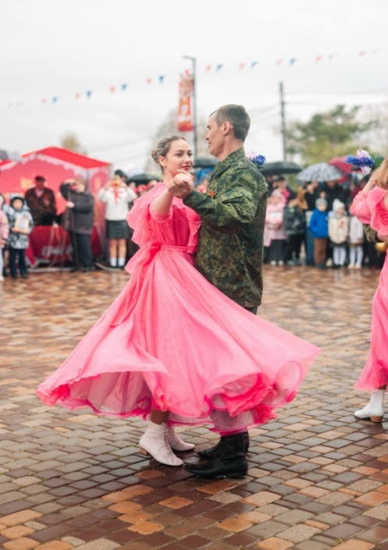
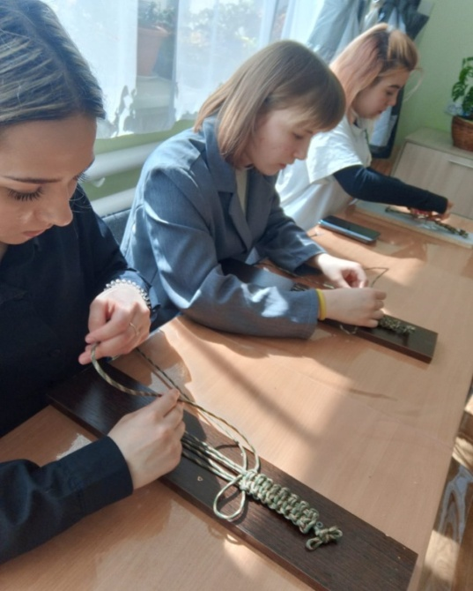
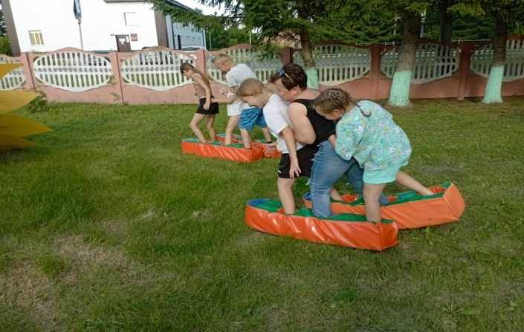
Руководитель кружка «Патриот» - инициатор проведения культурно-массовых мероприятий в Сухобузимском районе.

Slide 5
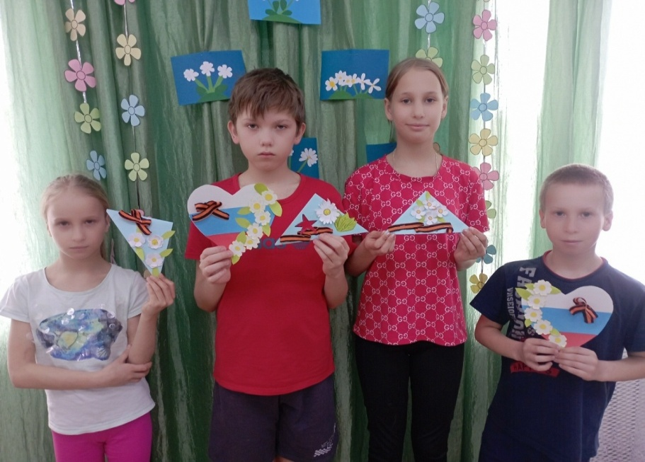
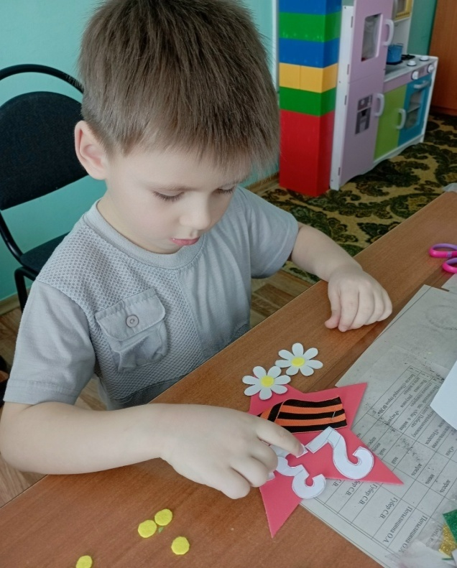
Воспитанники кружка «Патриот» принимают участие в изготовлении открыток и поделок к праздникам и конкурсам районного и Краевого масштаба

Slide 6
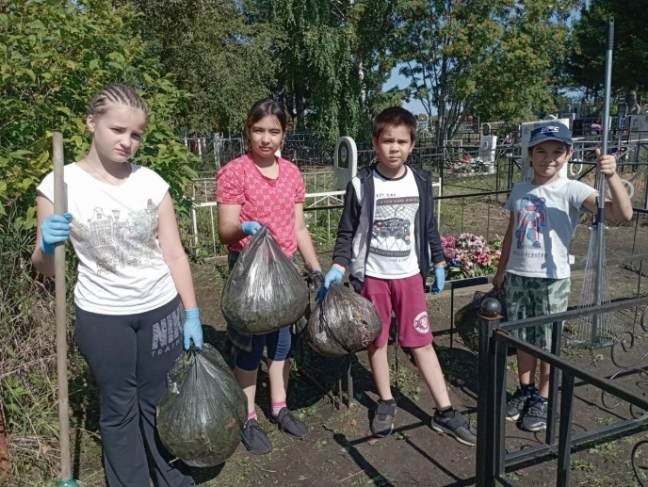
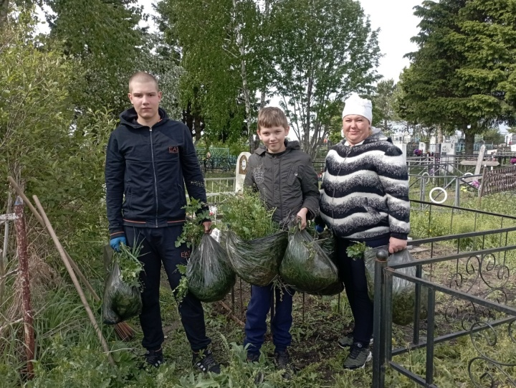
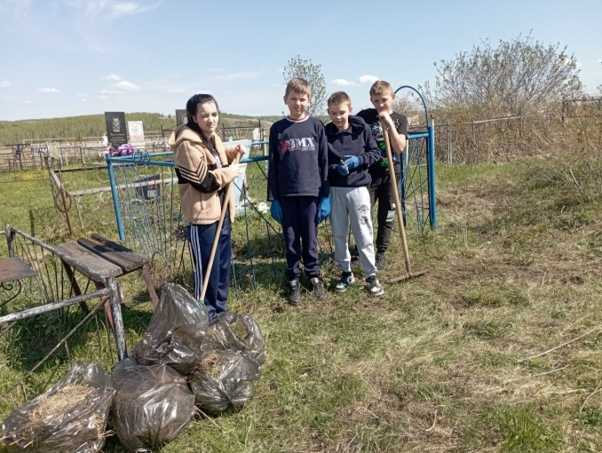
В кружке «Патриот» действует патриотический рейд «Забота» - ребята ухаживают и благоустраивают заброшенные захоронения участников Великой Отечественной войны

Slide 7
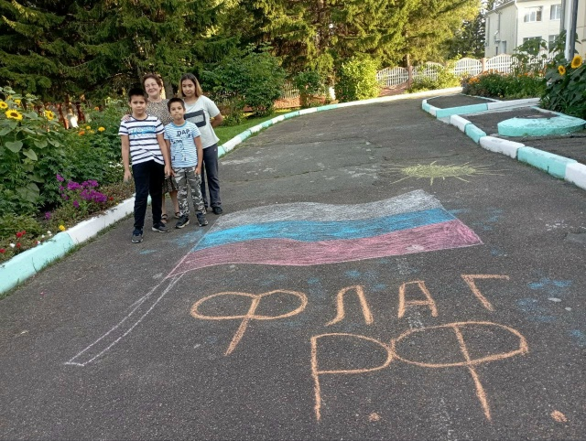
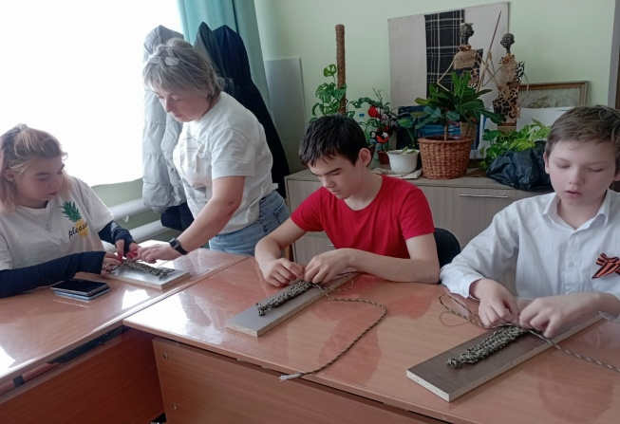
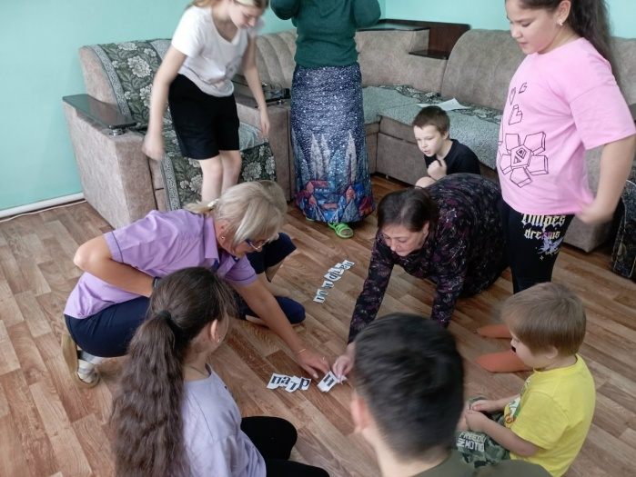
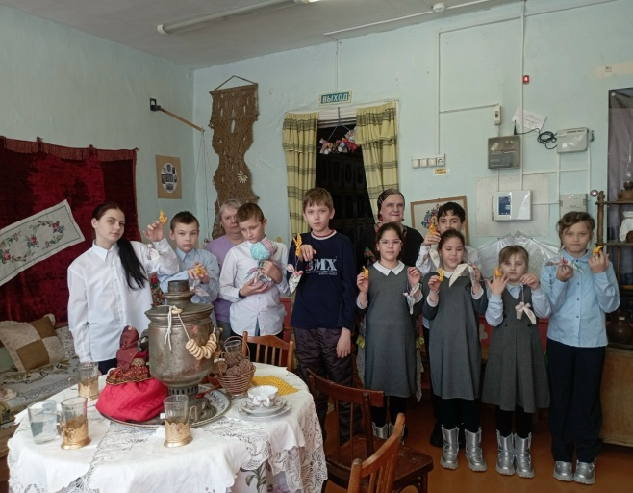
Работа кружка «Патриот» строится на тесном взаимодействии с различными организациями и коллективами Сухобузимского района
МБУК «Межпоселенческий Дом культуры»
Вокальная студия «Поющие сердца»
МБУ «Сухобузимский районный краеведческий музей
С семьями участников СВО

Slide 8
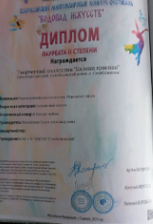
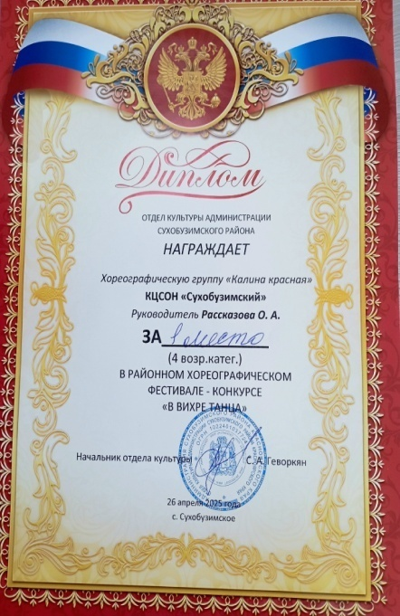
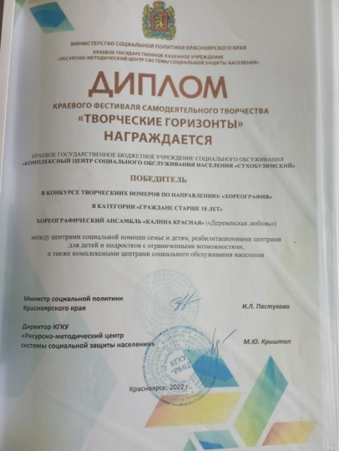

Наши успехи и достижения!!!

